Slide 1
【本教材について】
テーマ： １．防災リーダーの役割/住民(構成員)の自助意識を高めるには
単元名： 3 自助・共助の重要性と災害への備え
所要時間： 60分程度
準備：
  班の分だけの模造紙と、参加者の分だけの細マジック（黒）、付箋紙（２色）を準備してください。
  ワークショップ用の資料(「わが家の備蓄チェックシート」)と記入用のボールペン１本を参加者に配布して下さい。
  適宜、スライドの追加や変更をすることができます。参加者の特性（自主防災組織等の会長が多いか、在職期間が長いかなど）に応じて、内容の追加・削減や修正・変更を検討することで、より良い研修効果が期待できます。
  実際に研修を行う前に、何人かのグループを作り、練習し合う場を設けることもよい研修とするうえで効果的です。

Slide 2
防災リーダーの役割/住民
(構成員)の自助意識を高めるには
自助・共助の重要性と
災害への備え

Slide 3
学習目標と内容
学習目標
各家庭での安全対策と災害への事前の備えは、地域の自助意識を向上させるために必要であり、防災リーダーはこれらを実施するとともに、地域に伝えることの重要性を理解する
  ＜目次＞
  地域での情報収集・伝達
  要配慮者の地域ぐるみでの支援体制
  事前の備え
  住民の防災意識の向上
  P. 1～10
  P. 11～28
  P.29～42
  P.43～54
Notes:
【補足説明】
この単元の目標を伝えます。

Slide 4
１．地域の情報収集・伝達
10分

Slide 5



災害発生前後にとるべき行動（主に自助・共助）
大雨・台風・竜巻等の恐れ
【住民等が取るべき行動】
気象・避難等の情報収集
・気象情報や自治体からの避難情報等の情報の収集
自助
指定緊急避難場所等
への避難・避難支援
自助
共助
・より安全な場所（指定緊急避難場所や近隣の安全な場所等」）への避難
・避難行動要支援者の避難を支援
公助
洪水・浸水・
土砂災害・高潮等の発生
指定避難所での避難生活・
在宅避難者支援
・避難生活が長期化する場合、避難所運営
・在宅避難者で食料や救援物資等の支援が必要な方への支援
共助
公助
Notes:
【補足説明】
自助～共助～公助による災害対応の流れを、「風水害」「地震」に分けて、それぞれ「→」の流れで説明します。
風水害
自助：気象・避難情報等の収集した情報にもとづき、避難が必要な
場合は避難します。
共助：避難する際、地域の住民にも避難を促す。また足が不自由な
方や一人では避難できない方が近くにいれば、地域の住民と
協力して避難支援。避難支援を行うときは、あくまでも自分
のいのち、安全が第一です。
共助：災害による被害が大規模で、避難生活が長期化する場合、避
難所での避難生活となります。在宅避難をしている被災者へ
の支援も考慮する必要があります。

Slide 6
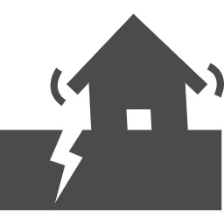
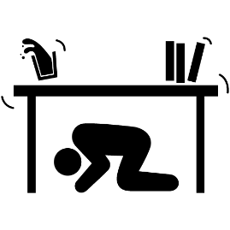
災害発生前後にとるべき行動（主に自助・共助）
地震の発生
【住民等が取るべき行動】
・身を守る行動、火の始末、自宅の初期消火、家族の安否確認
身の安全の確保・避難
自助
建物倒壊・火災の発生等
安否確認・被害情報の収集・
消火・救出・救護など
共助
・安全第一
・避難場所等への避難
・避難行動要支援者の避難支援等
・避難時にはブレーカーを切る、ガスを止める
避難誘導・避難支援・
二次被害の防止など
共助
指定避難所での避難生活・
在宅避難者支援
共助
・避難生活が長期化する場合、指定避難所の運営
・在宅避難者で食料や救援物資等の支援が必要な方への支援
公助
Notes:
【補足説明】
自助～共助～公助による災害対応の流れを、「風水害」「地震」に分けて、それぞれ「→」の流れで説明します。
地震
自助：地震の揺れを感じたら、身の安全を確保し、その後は家族の
安全を確認。必要に応じて自宅の初期消火、避難を行います。
共助：まずは地域の住民の安否確認。地域の建物や道路、川、上下
水道、電気、ガス等の被害情報の収集。地域のどこかで火災
が発生している場合は初期消火を行います。
崩れた家等に住民が閉じ込められている場合、消防団、消防・自衛隊などと協力して救出・救護します。
救出・救護する際は、あくまでも自分のいのち、安全が第一です。危険な状況下では２次災害を引き起こす可能性があります。
共助：避難所への避難誘導、お年寄りや体が不自由な人などへの避
難支援を行いましょう。
共助：災害による被害が大規模で、避難生活が長期化する場合、避
難所での避難生活となります。在宅避難をしている被災者へ
の支援も考慮する必要があります。

Slide 7




災害に際しての主な活動内容
情報収集・伝達
安否確認
出火防止
初期消火
災害に関する正しい情報を把握しながら次の行動に備えましょう。また、家族の安否確認も行いましょう。
火災を防ぐために火の元を確認し、ガスの元栓を閉め、出火したとしても小さな炎のうちに消火しましょう。
救出・救護
避難誘導
  情報の収集・伝達
  住民の安否確認
救急車の到着が遅れ救助活動が間に合わないことも考えられます。軽いケガなどの対処法を身に着けておきましょう。
近所で力を合わせながら、配慮や助けが必要な人には声をかけ、一緒に避難誘導をするなどの支援をしましょう。
Notes:
【補足説明】
情報収集・伝達・安否確認
災害発生後は、速やかに住民の安否を確認するとともに、火災の発生や建物の倒壊など、地域の被害状況を把握しましょう。
災害発生後、時間の経過とともに状況は変化します。電気・水道・ガス・通信のインフラの被害状況、浸水や土砂災害、通れない道路があるか、避難所の開設状況などを確認し、次の行動を判断するために必要な情報を集めましょう。
出火防止・初期消火
自身の安全を確保した後、近所で出火しているところがないか確認しましょう。出火している場合は、消防団などに火災発生を伝えるとともに、近所の人たちに呼びかけをし、協力して初期消火を行いましょう。
救出・救護
救出や救護が必要な人がいた場合、まず近くの人に協力を呼びかけます。安全な場所に移動させるなどの措置を行います。周りに危険がないか気を配るとともに、余震などにも気を付けて、安全を最優先に活動することが大事です。
避難誘導
地域には高齢のため、体が不自由な方や一人では避難できない方がいらっしゃるでしょう。避難に際し、支援が必要な人たちがどこにいるのか「避難行動要支援者名簿」を作成し把握しておくことが必要です。

Slide 8

情報収集・伝達の流れ
市町村等
からの情報(例)
自主防災組織
地域住民
からの情報(例)
収集
担当
伝達
担当
収集
伝達
避難情報
気象情報等
被害の
状況等
ライフラインの状況等
伝達
収集
住民の
安否情報
給水・物資の配給等
伝達
担当
収集
担当
メディア
防災行政無線
インターネット
等
担当者を明確にすることが望ましい
地域内の連絡網の整備等
Notes:
【補足説明】
伝達すべき情報を事前に地域ごとに決めておきます。
自主防災組織は、情報班をおき、収集担当と伝達担当を明確にすることが望ましいです。
自主防災組織を災害情報の中継点として位置づけ、これを通じて市町村や消防関係機関等からの情報を地域住民に伝え、また逆に地域の被害状況、住民の避難状況などを自主防災組織で収集し、市町村や消防関係機関等に報告を行います。

Slide 9
【事例】 「情報伝達」の先進的な事例
■放送を活用した情報伝達
（百合地区防災会：兵庫県 豊岡市）
自治会独自の屋外放送設備を設置している。台風が来た際に、市から避難指示が出たが指定避難所では間に合わないと、自治会保有の屋外放送設備で「神社の社務所を避難所にする」旨を放送した。
一人暮らし高齢者を救出し、安否確認をした
参考：内閣府防災「地域コミュニティの力を活用した風水害対策の活動事例」
■ブロックごとに被害状況を報告
（清水区折戸五区自主防災部会：静岡県 静岡市）
しみず
おりど
地区を５ブロックに分け、ブロックリーダーを配置。避難が完了したら、ブロックリーダーが、ブロックの「被害確認状況報告書」を防災リーダーに提出。防災リーダーが取りまとめて、折戸五区防災本部へ報告する。
参考：静岡県「夜間を想定した津波避難訓練」
Notes:
【補足説明】
放送を活用した情報伝達（百合地地区防災会：兵庫県 豊岡市）
どのようにしたら確実に情報が伝えられるのか、地域で考えることも大切です（防災行政無線は、屋内にいると聞こえない場合があります）。
ブロックごとに被害状況を報告
（清水区折戸五区自主防災部会：静岡県 静岡市）
災害が発生すると、全体の状況を把握するのに時間がかかります。このように、地区の世帯をいくつかのグループに分け、そのグループの代表がグループごとの被害状況をまとめて報告する仕組みがあると、地域全体の状況を把握しやすいです。

Slide 10
皆さんの地域では
住民の安否確認の方法は
決まっていますか？
Notes:
【補足説明】
情報収集・伝達の中でも住民の安否の情報は重要です。
受講者に、「皆さんの地域では住民の安否確認の方法は決まっていますか？」と投げかけます。
（何人かの受講者を指名して、答えてもらってもいいでしょう。）

Slide 11
【事例】 「安否確認」の先進的な事例①
■目印を利用した安否確認
（鈎取ニュータウン町内会：宮城県 仙台市）
住民自ら自宅の玄関に「目印」を掲げて、
「無事」を知らせる
班長は、地域を見回り、目印が掲げられて
ない世帯の無事を確認する
地震発生後 35 分で、全 129 世帯約 400 人の安否を確認できた
参考：仙台市「東日本大震災時の自主防災活動‐あの日‐」
■ホワイトボードを利用した安否確認
（グランフォーレ戸塚ヒルブリーズ自治会：神奈川県 横浜市）
管理棟に、各戸の部屋番号が予め記入されたホワイトボードを常設し、災害時には各世帯が自分で安否の状況を書き込む
記入例
安否確認数
居住者数
参考：横浜市危機管理室「ヨコハマの「減災」アイデア集」
Notes:
【補足説明】
目印を利用した安否確認（鈎取ニュータウン町内会：宮城県 仙台市）
このように、無事かどうかの目印を玄関に掲げると、安否確認を簡単に素早く行うことができます。そのためには、地域の皆さんが「災害時にはこのようにする」というルールを実行できるようになっている必要があります。
ホワイトボードを利用した安否確認
（グランフォーレ戸塚ヒルブリーズ自治会：神奈川県 横浜市）
このように、決まった箇所に安否情報を集約して記入、表示をしていると、誰が安否確認できていないのか、住民同士でも確認することができます。

Slide 12
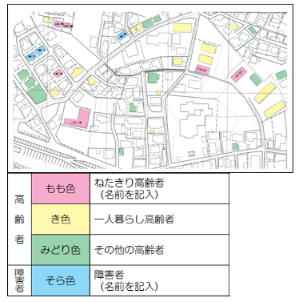
【事例】 「安否確認」の先進的な事例②
■マップを利用した安否確認
（能登半島地震：石川県 輪島市）
地域マップは、寝たきりや一人暮らしの高齢者などの所在地を蛍光ペンで色分けして、あらかじめ明らかにした地図
民生委員や福祉推進委員が日頃の見まわり活動を通じて、高齢者などの所在地が頭に入っていたこと、顔なじみになっていたことが功を奏した
発災直後の避難誘導活動だけでなく、その後の在宅避難者支援（特に要配慮者）などの活動でも役立った
図．地域みまもりマップ（イメージ）
参考：内閣府防災「コラム「地域みまもりマップ」による迅速な安否確認（能登半島地震）」
Notes:
【補足説明】
マップを利用した安否確認（能登半島地震：石川県 輪島市）
自力での避難が困難な人は、災害が発生した場合、安否の情報を発信することも困難なため、安否の確認が難しい。
この事例のように、避難行動を支援すべき人の所在地を地図にしておくことで、その人達の安否確認や避難行動の支援にも役立ちます。
また、在宅医療を受けている方や障害者など、在宅での避難を行う場合の、物資の支援などにも役立ちます。

Slide 13
１．地域の情報収集・伝達
- まとめ -
地域で情報収集・伝達や安否確認を円滑に行う仕組みを理解し、地域ぐるみで取り組みましょう
Notes:
【補足説明】
中項目「１．地域の情報収集・伝達」で学んだことをまとめます。

Slide 14
２．要配慮者の地域ぐるみでの支援体制
15分

Slide 15
要配慮者とは
要配慮者
高齢者、障がい者、難病患者、乳幼児、 妊産婦、外国人、LGBTなど特に配慮を要する者
避難行動要支援者
要配慮者のうち、災害時等に自ら避難することが難しく、特に支援が必要な者
（介護が必要な高齢者や一定程度の障がいを持つ方など）
災害時の避難支援
避難支援等関係者
避難行動要支援者の避難支援等に関係する者
  ※避難行動要支援者名簿
  避難支援には、避難行動要支援者名簿の作成が重要です。
  避難行動要支援者名簿は個人情報の取り扱いに注意が必要ですが、全国的に活用が進んでいます。
参考：内閣府防災「避難行動要支援者の避難行動に関する取組指針」
Notes:
【補足説明】
避難支援等関係者、要配慮者、避難行動要支援者の関係と自身の地域における該当者を平時から確認し、把握しておくことが大切です。
「ヘルプマーク」の人たちにも配慮が必要です。
ヘルプマークは、義足や人工関節を使用している方、内部障害や難病の方、または妊娠初期の方など、外見から分からなくても援助や配慮を必要としている方々が、周囲の方に配慮を必要としていることを知らせることができるマークです。（JIS規格）
（参考）ヘルプマーク
LGBTとは、性的マイノリティの方で、女性同性愛者（レズビアン）、男性同性愛者（ゲイ）、両性愛者（バイセクシュアル）、トランスジェンダーの各単語の頭文字を組み合わせた表現です。
要配慮者名簿は要介護状態区分、障害支援区分、家族の状況等を考慮し、避難行動要支援者の要件を設定の上作成し、地域の避難時に特に支援が必要な要配慮者を把握します。

Slide 16
要配慮者への支援の必要
これまでの災害では・・・
  高齢者などを中心に、逃げ遅れによって被災したり、過酷な避難所生活で病気にかかったりした
このような要配慮者への避難の支援や避難所生活での配慮などは、その人の身近な存在である隣近所同士で助け合うことが基本
平常時に地域で支援体制をつくっておくことが必要
参考：内閣府防災「避難行動要支援者の避難行動に関する取組指針」
Notes:
【補足説明】
普段利用しているサービスや支援がうけられなるなどの環境の変化、避難先でなじめなかったりなど、様々なリスクを抱えます。
困っていてもそれを表にださない、だせない要配慮者もいます。
地域には、どんな要配慮者が住んでいるのか、どんなことに困るのか、どんな支援が必要なのか、を理解しましょう。
支援には、専門的な能力やスキルが必要な場合もあるため、社会福祉協議会等とも協力するなどの支援体制づくりも大切です。

Slide 17
ワークショップ
地域の中には、「自力で避難」することが困難な方々がいらっしゃいます
どのような方が避難が難しいと考えられますか？
Notes:
【補足説明】
要配慮者とは、災害時に特に配慮や支援が必要な方です。災害時、被害を最小限とするためには、要配慮者の方への支援が必要です。
受講者に、「今からワークショップをはじめます」、と宣言します。
受講者に、「地域の中には、「自力で避難」することが困難な方々がいらっしゃいます。どのような方が避難が難しいと考えられるでしょうか？」と投げかけます。

Slide 18
要配慮者の体験談
実際に被災した要配慮者や要配慮者の家族の体験談を見てみましょう
要配慮者 | 困りごと・体験談
高齢者 | 階段を降りられないため、停電でエレベーターが停止したら避難できない。
車いすの人 | 避難する人と車いすがぶつかり、ひっくり返るのではないかと不安。 車いすのタイヤは空気ゴムなので、がれきやガラスが散らばっているとパンクして動けない。
視覚障がい | 避難所は障害物が多い。誰かがいてくれれば安心する。
聴覚障がい | 会話はできるが、マイクの音声は聞き取れないので、文字に書いてほしい。口を見て聞いているのでゆっくり話してほしい。
知的障がい等 | 自閉症は字が読めなくても、図柄のカードで示されると理解できる人が多い。場所・手順など避難所の壁にカードなどが貼ってあるといい。
心身障がい | 人が大勢いるところは苦手。静かな空間や、話を聞いてくれる人がいると安心できる。大きな声を出すから周囲の人に迷惑をかけてしまう。
参考：新宿区「災害時要配慮者訪問調査報告書」
Notes:
【補足説明】
要配慮者の特性
災害の危険を察知することが困難です。
自分の身に危険が差し迫っても、助けを求めることができない、もしくは困難です。
危険を知らせる情報を受け取ることや正しく理解することができない、もしくは困難です。
危険を知らせる情報が送られてきても、それに対応して行動することができない、もしくは困難です。
要配慮者の特性のため、避難所に避難することをためらうこともあります。

Slide 19
自力避難が困難な人達のことを考える
【個人検討】 ＜３分＞
皆さんの周りにいる、自力で避難が困難な方について、どのような方がいるかを青色の付せん紙に書き出して下さい。
身体の不自由な人
寝たきりの人
Notes:
【補足説明】
・付せん紙（青色）
・付せん紙（黄色）
・黒マジック
「皆さんの周りにいる、自力で避難が困難な方について、どのような方かを付せん紙（青色）に書き出して下さい」
例）：身体の不自由な人、寝たきりの人、赤ちゃん、視覚障がい者、聴覚障がい者、外国人など。

Slide 20
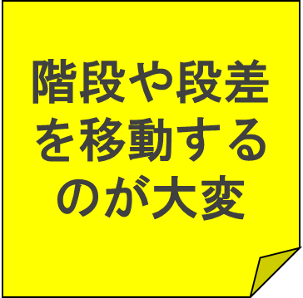
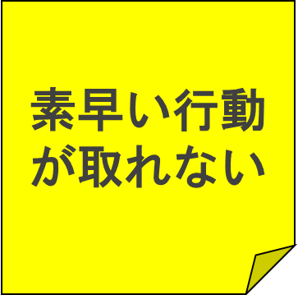
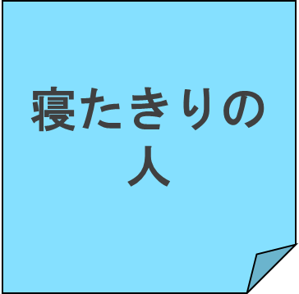
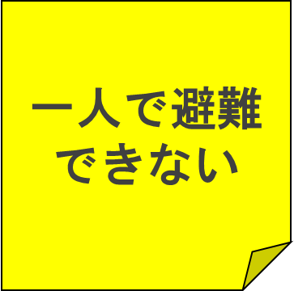
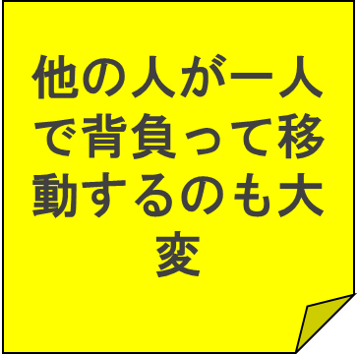
自力避難が困難な人達のことを考える
【個人検討】 ＜３分＞
青色の付せん紙に書き出した、自力で避難が困難な方について、避難するときに、どんなことに困るのかを付せん紙（黄色）に書き出して下さい。
身体の不自由な人
Notes:
【補足説明】
「書き出した自力で避難が困難な方について、避難するときに、どんなことに困るのかを付せん紙（黄色）に書き出して下さい」
例）
身体の不自由な人：階段や段差を移動するのが大変、素早い行動が取れない など
寝たきりの人 ：一人で避難できない、他の人が一人が背負って移動するのも大変 など

Slide 21
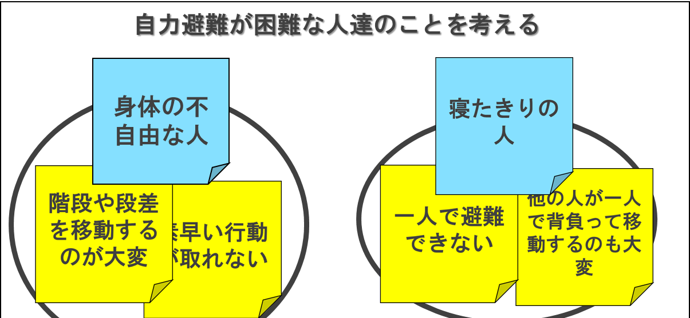
自力避難が困難な人達のことを考える
【グループ検討】 ＜10分＞
１人が、青色の付せん紙と関連する黄色の付せん紙を読み上げ、模造紙に貼ります。
他の人は、同じ内容の付せん紙があったら近くに貼ります
貼り終わったら、次の人の番。（1と2を繰り返す）
全員が貼り終わったら、困る人とその困りごとを、マジック黒丸で囲みます。
Notes:
【補足説明】
【グループ検討】であることを伝えます。
ワークショップの方法をスライドに沿って説明します。
今行った個人検討の結果をグループ内で発表します。
各グループを見て回り、作業が滞っている場合は、質問したり、ヒントを与えるなどして作業を促します。
質問があれば対応します。

Slide 22
自力避難が困難な人達のことを考える
【グループ検討】 ＜10分＞
グループで作業した結果を見ながら、自力で避難することが難しい方にどんな支援が必要か、グループで話し合ってみましょう。
どんな支援が必要か
Notes:
【補足説明】
【グループ検討】であることを伝えます。
ワークショップの方法をスライドに沿って説明します。
自力避難が困難な人達に、避難する際にどんな支援が必要かを考えるように促します。
各グループを見て回り、あまり発言がされていない場合は、質問したり、ヒントを与えるなどして、発言のきっかけを作ります。
質問があれば対応します。

Slide 23
ワークのまとめ
地域には様々な要配慮者がいます
それぞれの特性に応じた配慮や支援が必要です
Notes:
【補足説明】
・ワークで学んだことをまとめます。

Slide 24
要配慮者ごとの避難時や避難生活における配慮や支援①
要配慮者のそれぞれの特性に応じた、配慮や支援が必要になります
困りごとを抱える方 | 困りごと | 必要な配慮・支援（例）
高齢者 （特に要介護高齢者） | 緊急判断や素早い行動ができない 足腰が弱く、ちょっとした段差の登り降り等が難しい 避難所での生活に順応するのが難しく、体調を崩したりすることがある のどの渇きを認知しにくい 配給される物資などを個人スペースにためることがある | 優先的な安否確認と避難誘導 自力で移動できる範囲に適切な避難場所が確保できない場合、移動手段の確保 避難所の個室と段差の解消 トイレが近い居住場所の確保 居室の温度調整 徘徊の症状のある認知症の方は、行方不明にならないように周りの方に声をかけてもらう等の配慮 共用の食事スペースなどの用意
Notes:
【補足説明】
その他の困りごと等
要介護高齢者
段差・傾斜が苦手で体をまっすぐに保つことができないため、
トイレはシルバーカーごと入れる広いトイレが必要です。
避難所が坂の上にあるなど高低差が大きい場合、一人では避難できない可能性があるため、支援が必要です。

Slide 25
要配慮者ごとの避難時や避難生活における配慮や支援②
要配慮者のそれぞれの特性に応じた、配慮や支援が必要になります
困りごとを抱える方 | 困りごと | 必要な配慮・支援（例）
知的障がい者 | 避難先での環境変化に対応できない 情報が理解できない | 家族と一緒にいられる、落ち着いたスペース、個別の居室の提供 家族を通じた情報等の提供
視覚障がい者 | 目視による状況把握ができない | 壁伝いにトイレなどに行くことができるような居住スペースの確保 順路に手すりなどを設け、移動経路上に障害物を置かない
聴覚障がい者 | 音声による情報が伝わらない 外見からは障がいがあることが分かりづらい | 手話通訳者、要約筆記者等の確保 必要な情報は、リーフレットなどの印刷物や書き物によって伝達
精神障がい者 | 精神的動揺が激しくなる場合がある | 服薬が継続できることの確認 人前で安易に病名等を口にしない こころのケアチームの巡回や精神科医の診察が受けられるよう調整
Notes:
【補足説明】
その他の困りごと等
知的障がい者
自分が気に入ったものがなかったりすると、大きな声を出してしまったりする等の行動を起こすことがあるため、しっかりと話を聞いてあげることが大切です。
配給の物資を代わりの人に取りに行ってもらうなど、介助をする人が傍にいられる状況を作ることも必要です。
視覚障がい者
障害物が怖いので、誰かが傍にいてあげるだけでも安心します。
聴覚障がい者
停電すると補聴器の電池が充電ができなくなるため、予備のバッテリーが必要になります。
精神障がい者
人が大勢いるところが苦手なため、静かな空間や話を聞いてくれる人がいると安心します。
普段は障がいが分かりにくいため、見た目だけで判断しないように注意が必要です。

Slide 26
要配慮者ごとの避難時や避難生活における配慮や支援③
要配慮者のそれぞれの特性に応じた、配慮や支援が必要になります
困りごとを抱える方 | 困りごと | 必要な配慮・支援（例）
肢体不自由者 | 介護用品の持ち出しや確保を自ら行うことが困難 避難所を整備しても安全に利用できない方もいる | 身体機能に合った、安全で利用可能なトイレ、ベッド、椅子などの用意 介助者や支援者の確保
内部障がい者 難病患者 人工呼吸器使用者 | 透析など、頻繁に専門機関の受診を要する 常用の医療機器がある 人工肛門など、特殊措置を要する | 常時使用する医療機器、日常生活用具や薬の調達 医療機関の協力を得て、巡回診療の実施
在宅で療養している方 | 素早い行動や集団での行動が困難 補聴器やストーマ用装具、酸素ボンベ、歩行器等、生活をする上で必要な医療機器が必要 | 介助者や支援者を確保 機材の手配
24
Notes:
【補足説明】
その他の困りごと等
肢体不自由者
和式トイレの使用は難しいため、避難先には車いすごと入れるなどバリアフリーのトイレがある場所が望ましいです。
車いすのタイヤは空気ゴムなので、がれき等でパンクしてしまい動けなくなることもあるため、車いすでも通れるルートが必要です。
内部障がい者
腎臓病患者（透析患者）がカリウムを取り過ぎると心臓に負担がかかるため、食事は、生野菜を流水で洗うなどカリウムを減らす配慮が必要です。
難病患者
固いものが食べられないため、刻むかミキサー食にして少しずつ食べさせたりすることが必要な場合もあります。
薬を飲む際には、とろみ食や服薬用ゼリーが必要になる場合もあります。
車いすに長時間座ることが難しいため、ベッドが必要になる。
自分で温度管理をすることがてきないため、個室あるいは少人数の空間があると望ましいです。

Slide 27
要配慮者ごとの避難時や避難生活における配慮や支援④
要配慮者のそれぞれの特性に応じた、配慮や支援が必要になります
困りごとを抱える方 | 困りごと | 必要な配慮・支援（例）
妊産婦 乳幼児 | 素早い行動ができない 一人で行動ができない ゆっくり体を伸ばして休む場所がない 授乳スペースがない 子どもの夜泣きが気になる ミルクやオムツが必要 | 介助者や支援者を確保し、避難行動を支援 妊産婦や乳幼児用のスペースの確保 ミルクやオムツの手配 適切なアドバイスのできる保育士や保健師の支援要請 子どもの遊び場の確保
Notes:
【補足説明】
その他の困りごと等
妊産婦・乳幼児
震災のショックやストレスで母乳が止まってしまう人もいるため、ミルクの備蓄や妊産婦や乳幼児用のスペースが必要な場合もあります。
乳幼児はおむつかぶれを起こしやすいため、おむつをこまめに交換できるようにしたり、お尻だけでもお湯で洗えればうれしいという意見もあります。

Slide 28
要配慮者ごとの避難時や避難生活における配慮や支援⑤
要配慮者のそれぞれの特性に応じた、配慮や支援が必要になります
困りごとを抱える方 | 困りごと | 必要な配慮・支援（例）
外国人 | 必要な情報が得られない 周囲とのコミュニケーションが困難 宗教上の理由により、生活習慣の違いがある | 専門用語の対訳されたカードの用意 ピクトグラムを活用したコミュニケーション お祈りが出来る部屋などの用意 特定の食物をのぞいた食事の用意 様々な言語を話せる人の確保
LGBT | 着替え場所やトイレに困る | 誰でもトイレの確保 個室の更衣室の確保 当事者や支援者が集まれる空間の確保
Notes:
【補足説明】
その他の困りごと等
外国人
地震に慣れていないため、地震そのものを理解できなかったり、地震の揺れに過剰に反応したり混乱する場合もあるため、何が発生したのかや施設の安全性など様々な情報を説明することが望ましいです。
LGBT
物資など、周囲の認識と欲しいものが一致しない場合（衣服や化粧品など）受け取ることが困難なため、性別で分けるのではなく、サイズ別に分けるなどの配慮が必要です。
理解してもらえるかが不安で、困っていることや辛さを話せないため、相談をできる場所や相手がほしいという意見もあります。

Slide 29
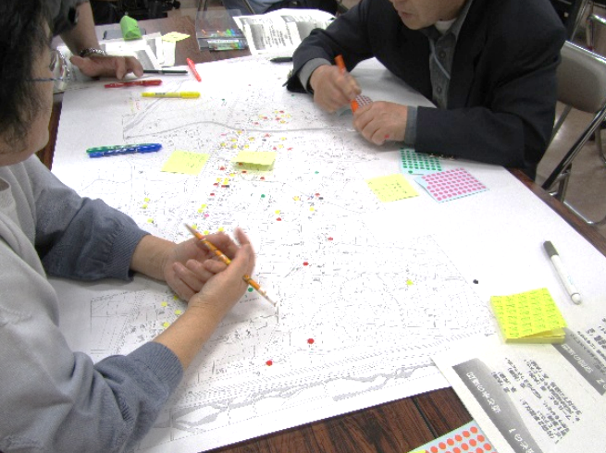
【事例】 避難支援体制を確保するための取組①
■「支え合いマップ」の作成
（堀之内区自主防災組織：長野県 白馬村）
誰が誰の安否確認を行うのか支え合いマップ作成で特定
  対象者（要配慮者）、組長、民生委員等を中心に調整し、それぞれの対象者（要配慮者）に対して、支援者を特定し、マップ上に表示。
  マップの対象者には、常日頃から、民生委員を中心とした見守り活動を実施。
  平成26年11月に発生した地震発生時（最大震度 6 弱）に、円滑に安否確認や避難支援ができた。
  自治会役員と民生委員が連携して
  マップを作成
  毎年更新できる名簿が必要との認識
  が浸透した
災害時住民支え合いマップ
づくりの取組
参考：長野県神城断層地震災害記録集
Notes:
【補足説明】
「支え合いマップ」の作成（堀之内区自主防災組織：長野県 白馬村）
マップ作成ににより支援を要する人と支援する人を特定しておくことで、災害時の支援行動が円滑に進むだけでなく、平時の見守りや、地域の支え合いの意識の向上なども期待できます。

Slide 30
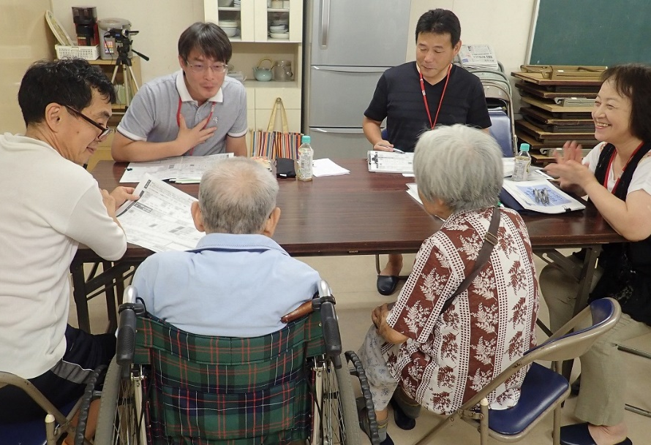
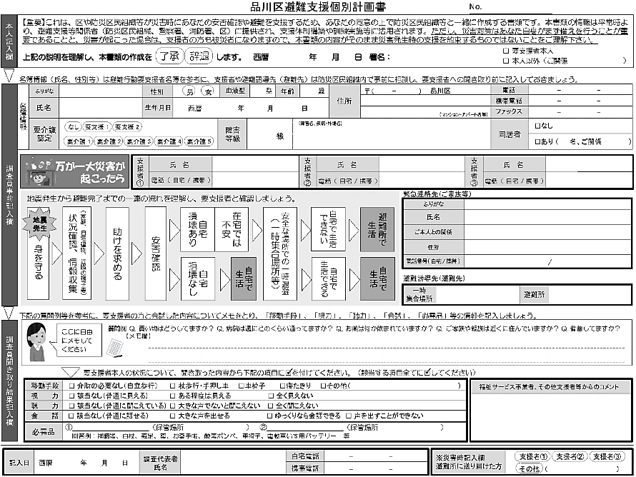
【事例】 避難支援体制を確保するための取組②
■「避難支援個別計画」の作成
（出石町会 防災区民組織：東京都 品川区）
支援方法や支援者を計画の中で決めておく
  避難行動要支援者一人ひとりの支援方法や支援者を事前に決めておく。
  名簿に掲載している避難行動要支援者全員分の個別計画書を作成した。
  継続的な安否確認訓練の実施
  毎年の防災訓練時に、避難行動要支援者への安否確認訓練を実施している。
  防災訓練時には個別計画書を活用して、計画内容を検証している。
避難支援個別計画づくりの取組
品川区避難支援個別計画書
参考：品川区「避難行動要支援者の支援体制づくりの手引き」
Notes:
【補足説明】
「避難支援個別計画」の作成。（出石町会 防災区民組織：東京都 品川区）
避難行動要支援者ごとに避難計画をつくることで、支援を受ける方も安心し、円滑な避難ができる。継続的な訓練を行いながら、支援対象者と支援する人との更新も行えます。

Slide 31
２．要配慮者の地域ぐるみでの支援体制
- まとめ -
地域で協力し合って、避難行動要支援者を把握し、避難を支援しましょう
Notes:
【補足説明】
中項目「２．要配慮者の地域ぐるみでの支援体制」で学んだことをまとめます。

Slide 32
３. 事前の備え
20分

Slide 33
大規模災害が発生すると・・・
災害の直後を生き延びても・・・
ライフラインの途絶
避難生活が続く
異なる個々人の事情
電気・ガス・水道
生活必需品が不足
年齢、性別、持病など
うまく生き延びていくための「備え」が必要
Notes:
【補足説明】
安全対策を十分に行い、災害の直後を生き延びることができても、その後家族がうまく生き延びていくためには「備え」が必要です。
［三つのポイント］
ライフラインの途絶が発生することで、電気・ガス・水道の共有がストップします。
避難生活が続くことで、生活必需品が不足します。大規模な災害が発生すると、物流が滞り、コンビニやスーパー等にも商品が入ってきません。
年齢、性別、持病など異なる個々人の事情によって対策をとる必要があります。

Slide 34
備えておく物
①非常持出品
②備蓄 （非常備蓄品）
避難するときにまず持ち出すべきもの。
被災した最初の１日間をしのぐために、必要最低限を備える。
発災後の避難生活(３日程度)に必要なもの。
救援物資の到着までに最低限必要なモノを準備しておく。
例えば
食料・飲料水・簡易トイレ・生活用品など
例えば
現金、スマートフォン、食料・飲料水、救急用品、カッパ、懐中電灯、ラジオなど
家族構成や一人一人の特性に合わせて準備
リーダーとして地域に伝えましょう
Notes:
【補足説明】
災害後に生き延びていくためには、食料・飲料水、生活するうえで必要な物資が不可欠です。スライドにある①非常持出品と、②備蓄の2つの観点から必要なものを必要数量、備えておきます。

Slide 35
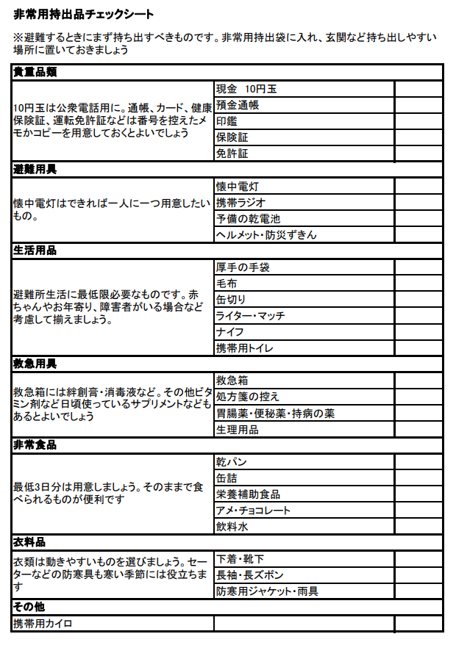
非常持出品のポイント
非常用持出袋に入れ、玄関など持ち出しやすい場所に
「非常用持出品チェックシート」を地域の各家庭に配布し、準備を進めるよう伝えましょう
①各家庭において必要なものを
②両手が空くよう、リュック等に
③歩ける重さに
④すぐ持っていける場所に
参考：消防庁 https://www.fdma.go.jp/relocation/bousai_manual/too/pdf/mocidashi.pdf
Notes:
【補足説明】
「非常用持出品チェックシート」は持ち帰って、各家庭に配布してもらうようにします。
飲食物などの他に、常用している薬など、ご家族にとって必要なものを用意しましょう。
避難するときに、両手が空くようにリュックなどに入れましょう。
避難所まで歩ける重さにしましょう。
玄関などすぐ持っていける場所に、置いておきましょう。

Slide 36
備蓄の基本
食べ物と飲料水
最低３日、可能であれば１週間分
飲料水は１人１日３リットル
その他
簡易トイレ、生活用水（浴槽にためておく等）、常用している薬、ミルク、おむつなど各家庭において特に必要なもの

Slide 37
ワークショップ
皆さんの自宅には
どれくらいの備蓄がありますか？
チェックシートを使って
確認してみましょう
Notes:
【補足説明】
受講者に、「皆さんの自宅では備蓄をおこなっていますか」と問いかけます。
（何人かの受講者を指名して答えていただくのもよいでしょう。）
回答結果を踏まえ、次のワークショップの理解につなげます。

Slide 38
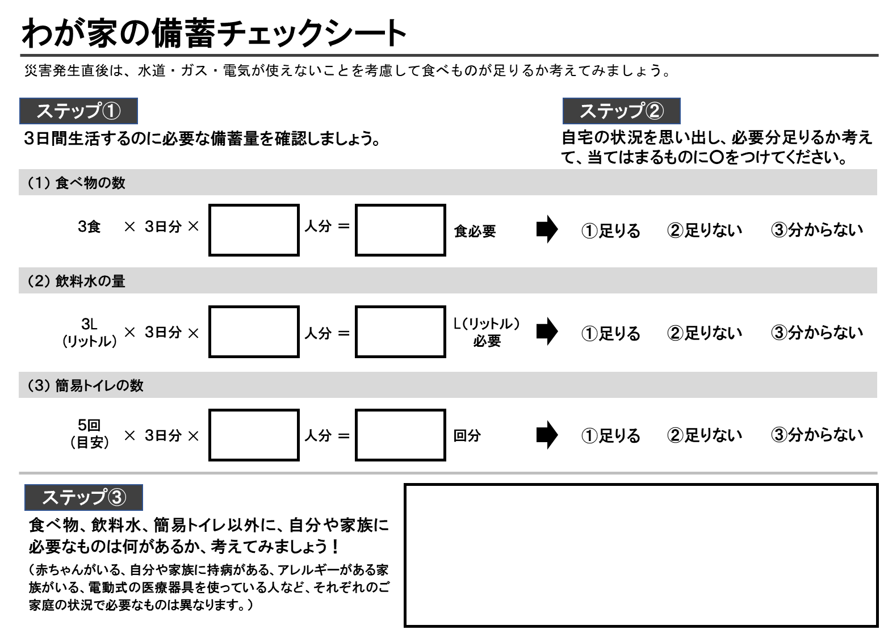

備蓄状況を確認しましょう
【作業①】 ＜１０分＞
３日間生活するのに必要な備蓄量を確認し、皆さんの自宅にある備蓄が必要数に足りているか、「わが家の備蓄チェックシート」を使って確認しましょう。
掛け算で必要な数・量を算出
あてはまるものに○
家族の人数を書きます
赤ちゃんがいるご家庭なら「おむつ・ミルク・哺乳瓶」など、ご家庭で特に必要なもの（ないと困るもの）を書き出しましょう。
Notes:
【補足説明】
個人による検討であることを伝え、「わが家の備蓄チェックシート」を使って、3日間生活するのに必要な備蓄量を確認し、今の自宅にある備蓄が必要数足りているか検討するよう促します。
検討の仕方をスライドに沿って説明します。
各人を見て回り、作業が滞っている場合は、ヒントを与えるなどして作業を促す。
質問があれば対応する。

Slide 39
（補助教材３限目）
わが家の備蓄チェックシート
災害発生直後は、水道・ガス・電気が使えないことを考慮して食べものが足りるか考えてみましょう。
ステップ①
ステップ②
３日間生活するのに必要な備蓄量を確認しましょう。
自宅の状況を思い出し、必要分足りるか考えて、当てはまるものに○をつけてください。
（１） 食べ物の数
３食
✕
３日分
✕
人分
＝
食必要
①足りる
②足りない
③分からない
（２） 飲料水の量
３L
(リットル)
✕
３日分
✕
人分
＝
L（リットル）
必要
①足りる
②足りない
③分からない
（３） 簡易トイレの数
５回
(目安)
✕
３日分
✕
人分
＝
回分
①足りる
②足りない
③分からない
ステップ③
食べ物、飲料水、簡易トイレ以外に、自分や家族に必要なものは何があるか、考えてみましょう！
（赤ちゃんがいる、自分や家族に持病がある、アレルギーがある家族がいる、電動式の医療器具を使っている人など、それぞれのご家庭の状況で必要なものは異なります。）

Slide 40
（補助教材３限目）
非常用持出品チェックシート
※避難するときにまず持ち出すべきものの例です。
非常用持出袋に入れ、玄関など持ち出しやすい場所に置いておきましょう。
年に1回、内容を見直しましょう。
貴重品類
10円玉は公衆電話用に。通帳、カード、健康保険証、運転免許証などは番号を控えたメモかコピーを用意しておくとよいでしょう。 | 現金 10円玉
 | 預金通帳 （銀行の口座番号でも可）
 | 印鑑
 | 健康保険証
 | 免許証
 | 生命保険契約番号
避難用具
懐中電灯はできれば一人に一つ用意したいもの。 | 雨合羽
 | 懐中電灯
 | ヘルメット・防災ずきん
 | 懐中電灯
 | 笛やブザー
情報収集用品
災害に関する情報を得るために複数の情報収集手段を用意しておきましょう。 | 携帯電話（充電器を含む）
 | 携帯ラジオ（予備電池を含む）
 | 家族の写真（はぐれた時の確認用）
 | 緊急時の家族、親戚、知人の連絡先
 | 広域避難地図
 | 筆記用具
非常食品
最低3日分は用意しましょう。そのままで食べられるものが便利です。 | 乾パン、シリアル
 | 缶詰
 | 栄養補助食品
 | アメ、チョコレート、ようかん
 | 飲料水
 | 粉ミルク・哺乳瓶
＜裏面につづきます＞

Slide 41
救急用具
救急箱には絆創膏・消毒液など。その他ビタミン剤など日頃使っているサプリメントなどもあるとよいでしょう。 | 救急箱
 | 処方箋の控え（お薬手帳）
 | 胃腸薬・便秘薬・持病の薬
生活用品
避難所生活に最低限必要なものです。赤ちゃんやお年寄り、障害者がいる場合など考慮して揃えましょう。 | 厚手の手袋
 | 毛布
 | 缶切り
 | ライター・マッチ
 | 万能ナイフ
 | 携帯用トイレ
 | 使い捨てカイロ
 | アルミ製保温シート
 | レジャーシート
 | ビニール袋
 | ウェットティッシュ
 | トイレットペーパー
 | スリッパ
 | マスク
 | 紙おむつ（乳児用・高齢者用）
 | 生理用品
衣料品
衣類は動きやすいものを選びましょう。セーターなどの防寒具も寒い季節には役立ちます。 | 下着・靴下
 | 長袖・長ズボン
 | 防寒用ジャケット・雨具
その他
ご自身の環境に合わせて必要なものを記入し準備してください。

Slide 42
地域全体で家庭の備蓄を進めましょう
「①足りる」場合 | １週間を生きのびるために、さらに必要なものを必要数量購入する
「②足りない」場合 | ３日間を生きのびるために、足りないものを購入する
「③分からない」場合 | まずは確認！ 「足りない」場合のことを考えましょう
備蓄品の例
分類 | 内 容
食料品 | ※すぐに食べられる物・簡単に調理して食べられる物 □主食（レトルトなど） □栄養補助食品 □野菜ジュース □主菜（缶詰・レトルトなど） □調味料 □菓子類 など
飲料水 | □１人１日３リットル×３日分
生活用品 | ※生活に合わせて必要な物 □毛布 □カセットコンロ □カセットボンベ □ろうそく □ライター □ランタン □トイレットペーパー □ゴミ袋 □割り箸 □簡易トイレ □生理用品 □薬 □おむつ（赤ちゃん用） □おむつ（高齢者用） □工具セット □ガムテープ □ほうき・ちりとり □ロープ □ガムテープ □充電式ラジオ □懐中電灯 □乾電池 □予備バッテリー など
救助用具 | □スコップ □バール □ノコギリ など
Notes:
【補足説明】
ワークの結果をもとに取るべき行動を説明します。
「①足りる」場合、1週間を生き延びるために、さらに必要なものを必要数量購入しましょう。
「②足りない」場合、3日間を生き延びるために、足りないものを購入しましょう。
「③分からない」場合、まずは確認し「足りない」場合の行動を考えましょう。
備蓄品の例について説明します。

Slide 43
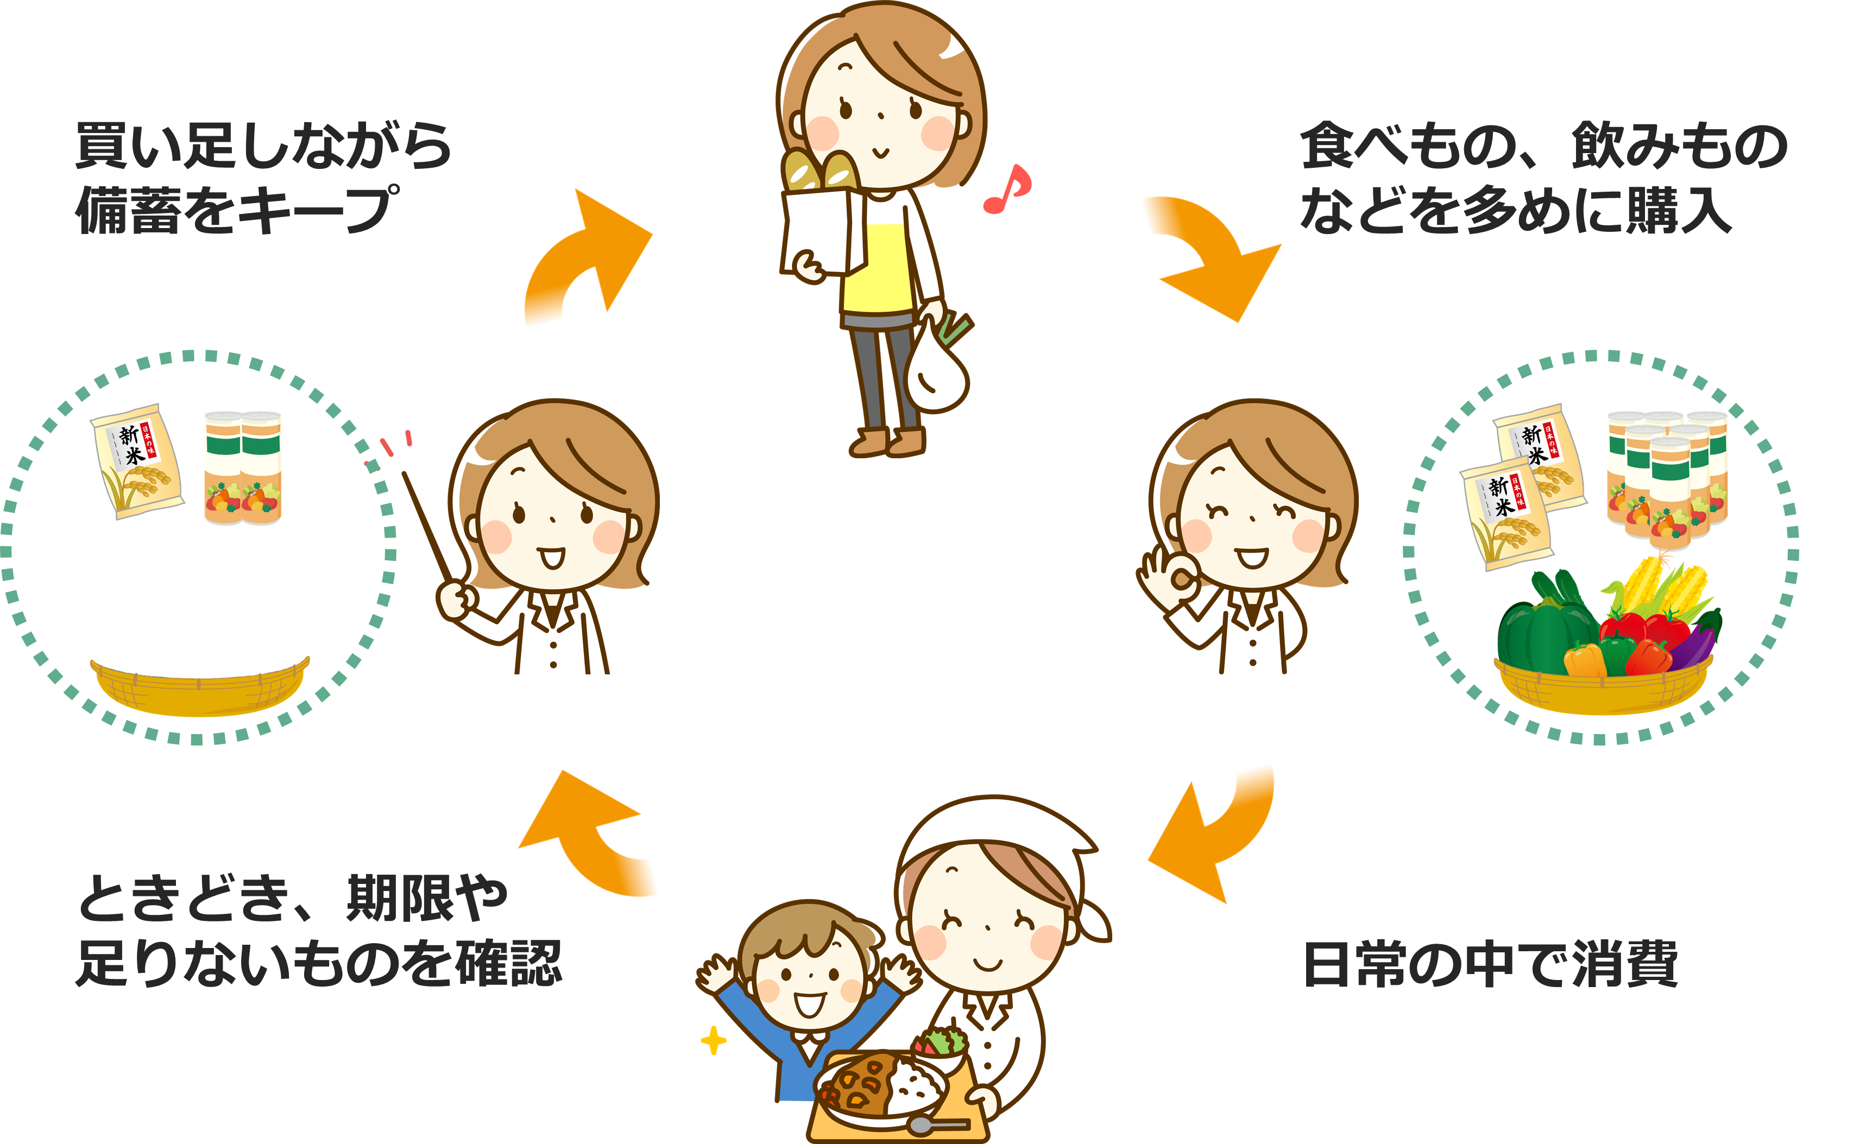
ローリングストック（循環備蓄）の勧め
普段から少し多めに購入しておき、使ったら使った分だけ新しく買い足していくことで常に一定量を家に備蓄しておく方法です
地域の皆さんにも勧めましょう
Notes:
【補足説明】
常に必要数の備蓄を準備することが可能です。ぜひ地域の皆さんにも勧めましょう。

Slide 44
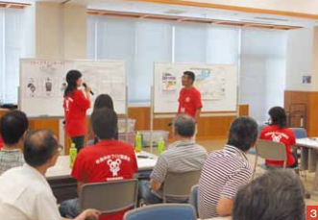
【事例】 災害への備え
■地域住民への啓発活動
（中央ゆめづくり協議会 防災防犯部会：三重県 名張市）
なばり
協議会の地域は新しい住宅が多く、在宅避難が多いことが想定されるため、ローリングストック法の推奨をしている。
自宅の備蓄品だけで何食分の料理ができるか、 何日過ごせるかを考えるゲームを考案し、 備蓄に取り組んでいる。
参考：消防庁「防災まちづくり大賞第21回受賞事例集」
■計画的な備蓄対策
（南町田自主防災組織：東京都 町田市）
みなみまちだ
まちだ
行政の備蓄状況などを調査し、避難所の食糧備蓄は１日分しかないことを認識し、自助・共助の役割が大きいことを痛感。
自主防災組織を発足し、徴収した年会費から３か年計画で備蓄品を揃え、維持管理もきめ細かく行っている。
参考：東京都総務局「地域防災活動活性化サポートガイド」
Notes:
【補足説明】
中央ゆめづくり協議会 防災防犯部会
協議会の地域は子育て世帯が多く、平均年齢もずば抜けて低いため、新しい住宅が多い。そのため、在宅避難中の食を考えるオリジナルの「サバイバルクッキングゲーム」の開発やトイレの工夫、ペットの防災対策、乳幼児のいる世帯向けの研修などを行っています。
南町田自主防災組織
住民からは「なぜ自分たちが金を出し合って備蓄しなければいけないのか」という意見が多かったが、市や避難所の調査を行い、行政には１日分の備蓄しかないことがわかり、自分達で自己防衛しようということになりました。
現状調査による分析を行い、丁寧な購入計画の説明を行い、それを継続しています。

Slide 45
３．事前の備え
- まとめ -
「非常持出品」 や 「備蓄」 を自ら整え、地域に伝えましょう
Notes:
【補足説明】
中項目「３．事前の備え」で学んだことをまとめます。

Slide 46
４．住民の防災意識の向上
15分

Slide 47
防災訓練で地域の防災意識を高める
継続的な防災訓練により、内容を改善していきましょう
仕組みを整える
防災訓練
・誰が役割を担うのか
・何をどのように実施するのか
・何を使って実施するのか
繰り返し
実践を繰り返す
・ルールや方法を周知し、理解してもらう
・定期的に訓練を行う
・訓練結果から課題を把握し、訓練内容を見直す
【引用メモ】
しながわ防災学校スライドより引用
Notes:
【補足説明】
地域の安否確認や情報収集・伝達、要配慮者への支援には、地域ぐるみでの取り組みが不可欠です。そのためにも、地域の住民の防災意識が向上する取り組みを行いましょう。
仕組みを整える
地域の状態も日々変化していく（転入出など）ことを前提に、「体制」「手順・方法」「道具」を整えることが必要です。
実践を繰り返す
「普段やっていることしかできない」ことを念頭に、訓練を繰り返し、防災力の向上を図ることが必要です。
継続的な取り組みにより、地域に防災意識を根付かせ、活動を改善していきましょう。

Slide 48
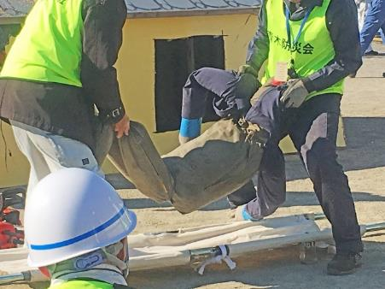
住民の防災意識の向上
平時から教育・訓練を通して顔の見える関係を築いておきましょう
○訓練の実施
次のような訓練を、継続的に計画的に実施する
  情報収集・伝達、消火、救出・救護、避難、避難所運営などの災害対応（活動）に必要な知識・技術の習得のための「個別訓練」
  組織の各班が相互に連携し有機的な防災活動ができるようにするための「総合訓練」
  災害時に役立つ基礎知識の普及や災害疑似体験といったプログラムを取り入れる「体験イベント型訓練」
  災害や対応の状況をイメージするための「イメージトレーニング」
  消防団、災害ボランティア、事業所等の「他団体と連携した訓練」
〇普及・啓発（教育機会の確保）
地域住民が防災に関する知識を習得できる機会をつくる
Notes:
【補足説明】
訓練の実施
「個別訓練」：救命訓練や避難訓練、安否確認訓練など
「総合訓練」：避難訓練と避難所運営訓練をあわせた総合防災訓練など
「体験イベント型訓練」：地震体験車の体験、煙の体験など
「イメージトレーニング」：避難所運営ゲームＨＵＧなど
「他団体と連携した訓練」：消防団との合同防災訓練など
その他、お祭りなどに防災に関するパネル展示、防災食の試食など
普及・啓発（教育機会の確保）
避難訓練や防災訓練は安全・安心に関わる大切なことです。お祭りや町内会の会合、地域のイベントなどで防災の知識や取組みに触れるなど、参加しやすい環境を作りましょう。

Slide 49
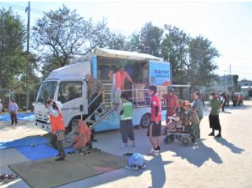
【事例】 訓練を通じた住民の防災意識の向上
■子どもも楽しめる訓練で高まる地域の防災意識
（石神自主防災会：埼玉県 新座市）
石神小学校体育館を利用した「お泊り訓練」を実施
お泊り訓練の内容については、誰でも参加しやすいソフトな訓練項目、楽しいゲームや子供との災害料理を作る等。PTA、親父の会も参加
スタンプラリー・町会炊き出し
班と子ども達の共同炊事・
簡易ランタンや新聞紙
スリッパの作成・段ボール
ブロック設置などを行った
参考：消防庁「自主防災組織の手引」
写真：新座市ホームページ
Notes:
【補足説明】
石神自主防災会
石神小学校体育館を利用した「お泊り訓練」を実施しました
お泊り訓練のないようについては、誰でも参加しやすいソフトな訓練項目、楽しいゲームや子供との災害料理を作る等。PTA、親父の会も参加。
スタンプラリー・町会炊き出し班と子ども達の共同炊事・簡易ランタンや新聞紙スリッパの作成・段ボールブロック設置などを行いました。

Slide 50
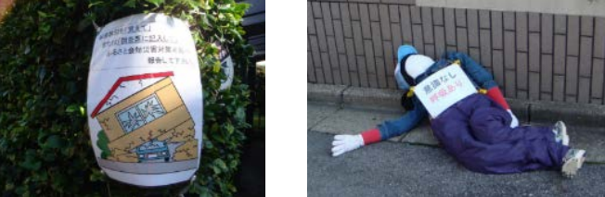
【事例】訓練を通じた住民の防災意識の向上
■避難行動要支援者も含めた実践的な避難訓練
（西山町会防災会：千葉県 柏市）
避難行動要支援者対策のための訓練において、ダミー人形を実際の人に見立てたり、具体的な被害状況（火災発生・家屋損壊など）を仮定し、参加者に被害状況を本部に報告させたりするなど、限りなく被災時に近い訓練を重ねている
参考：消防庁「自主防災組織の手引」
Notes:
【補足説明】
西山町会防災会
避難行動要支援者対策のための訓練において、ダミー人形を実際の人に見立てたり、具体的な被害状況（火災発生・家屋損壊など）を仮定し、参加者に被害状況を本部に報告させたりするなど、限りなく被災時に近い訓練を重ねています。

Slide 51
４．住民の防災意識の向上
- まとめ -
平時から継続的に防災訓練等を通じて、地域の住民と顔の見える関係を作り、地域の防災意識の向上に努めましょう
Notes:
【補足説明】
中項目「４．住民の防災意識の向上」で学んだことをまとめます。

Slide 52
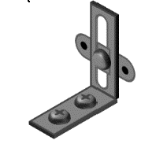


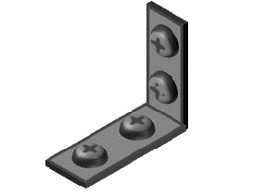
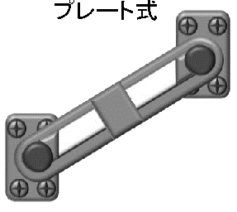

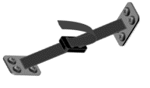
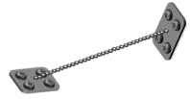


(参考)家具等の転倒防止の器具の種類
各地域の状況に応じて、「地震に対するわが家の安全対策③家具類の転倒・落下・移動防止対策のポイント」後に参考資料として本スライドを活用して下さい。
自宅や家具等に合った器具や金具を選ぶ
条件
単 独
組み合わせ
小
器具の効果
大
ストッパー式
ポール式
Ｌ字金具
（スライド式）
Ｌ字金具
（上向き取付）
プレート式
Ｌ字金具
（下向き取付）
マット式
ベルト式
チェーン式
家具・壁面や器具に十分な強度が必要
家具と天井に十分な強度が必要
ポール式
＋
マット式
大きな家具には不適
ポール式
＋
ストッパー式
※震度６強の揺れを再現した実験で測定した効果
参考：東京消防庁「家具類の転倒・落下・移動防止対策ハンドブック-室内の地震対策-（p.12）」

Slide 53
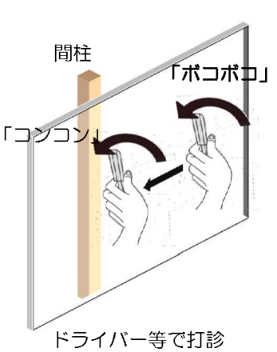
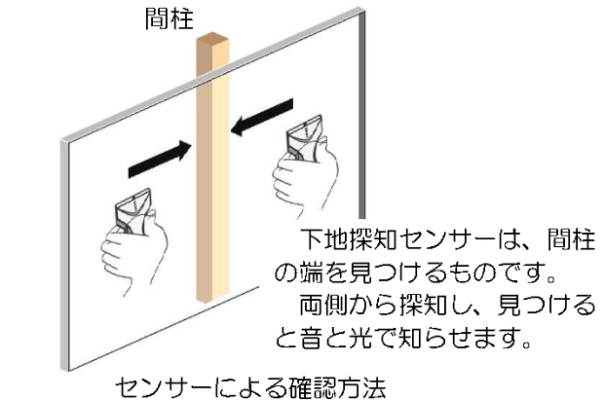
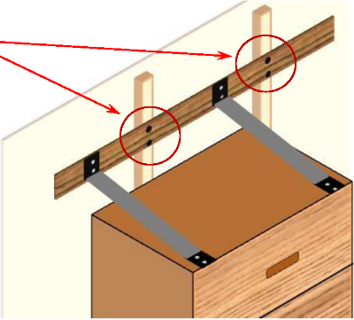
(参考)壁に固定する場合のポイント
各地域の状況に応じて、「地震に対するわが家の安全対策③家具類の転倒・落下・移動防止対策のポイント」後に参考資料として本スライドを活用して下さい。
間柱や付け鴨居など、強度がある部材に固定することが重要
●間柱の探し方
●付け鴨居に付ける際の注意
構造部材として取り付けられている場合と、接着されている場合がある
接着されている場合は、間柱などに木ネジで止めた上で、対策器具を取り付ける
センサーによる確認
ドライバーによる打診
参考：東京消防庁「家具類の転倒・落下・移動防止対策ハンドブック-室内の地震対策-（p.13）」

Slide 54
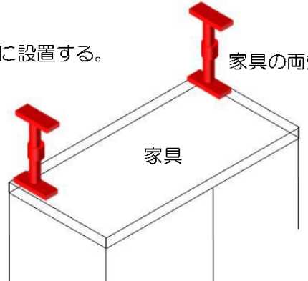
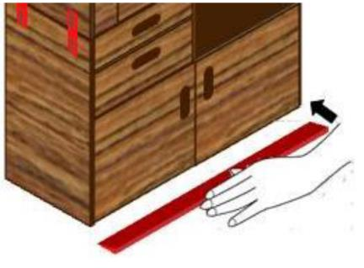
(参考)ポール式器具・ストッパー式器具の場合
各地域の状況に応じて、「地震に対するわが家の安全対策③家具類の転倒・落下・移動防止対策のポイント」後に参考資料として本スライドを活用して下さい。
組み合わせて取り付けると、壁に固定した時と同程度の効果がうまれる
●ポール式器具
●ストッパー式器具
奥の両端に設置する
天井との空きは
少なく
ねじ止めは効果ＵＰ
端から端まで敷く
家具
ねじ止め箇所
参考：東京消防庁「家具類の転倒・落下・移動防止対策ハンドブック-室内の地震対策-（p.15）」

Slide 55
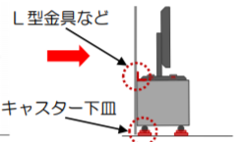
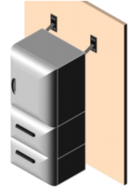
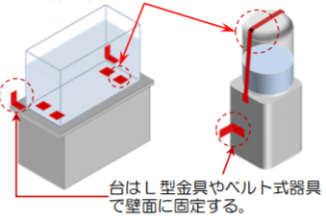
(参考)家具等の落下防止・移動防止のポイント
各地域の状況に応じて、「地震に対するわが家の安全対策③家具類の転倒・落下・移動防止対策のポイント」後に参考資料として本スライドを活用して下さい。
家電等は机や台と固定、さらに机や台を壁に固定する
テレビは台に固定、台を壁に固定
冷蔵庫は壁に固定
水槽なども固定
水槽は粘着式マットやベルトなどで
台から落下しないように固定する
参考：東京消防庁「家具類の転倒・落下・移動防止対策ハンドブック-室内の地震対策-（p.15）」

Slide 56
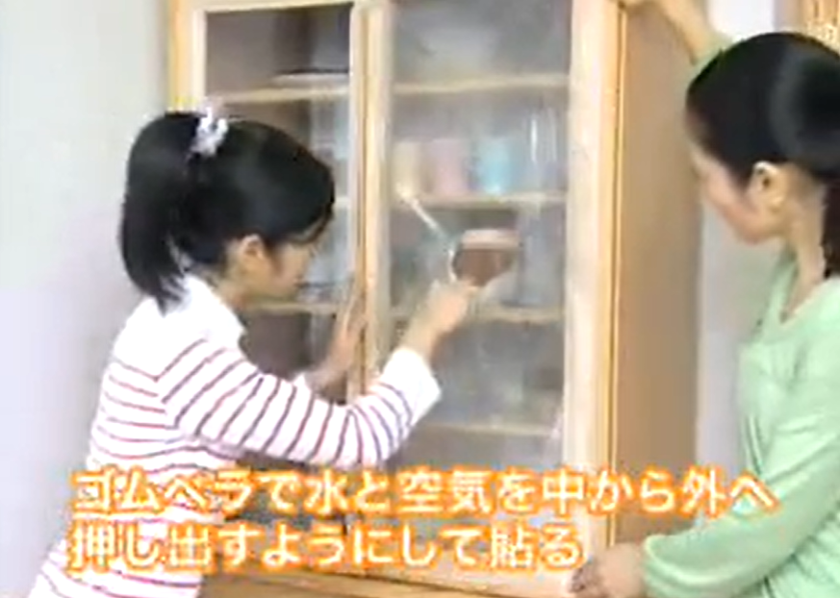
(参考)食器棚のガラスの飛散防止も
各地域の状況に応じて、「地震に対するわが家の安全対策③家具類の転倒・落下・移動防止対策のポイント」後に参考資料として本スライドを活用して下さい。
食器棚のガラスには、ガラス飛散防止フィルムを貼って、ガラスが割れた際の被災を防ぐ
部屋のガラスに貼って、避難ルートや生活空間を確保
ガラス戸の両面に貼ることにより、飛散防止効果が高くなる
片面に貼る場合は、外側のガラス面に貼る
霧吹きで、ガラスとフィルムに十分な水を吹きかけて貼り付ける(水の中に中性洗剤を１滴ほど入れるとフィルムが滑り動くようになる）
ガラス飛散防止フィルム
の貼り付け
参考：総務省消防庁 防災学習DVD「ふせごう‐家具等の転落防止対策‐」

Slide 57
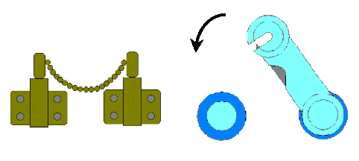
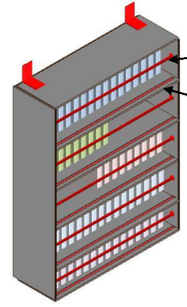
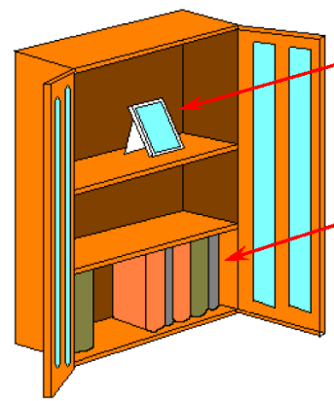

(参考)扉開放防止、収容物の落下、収容物の工夫
各地域の状況に応じて、「地震に対するわが家の安全対策③家具類の転倒・落下・移動防止対策のポイント」後に参考資料として本スライドを活用して下さい。
収納物の飛散を防ぎ、避難ルート、空間を確保する
扉を解放させない
収納物を落下させない
家具をゆらゆらさせない
本棚など重量の大きい収納物が入っている場合は、ネジ固定できるものを取り付ける
扉がない本棚なども、収納物が落下しないように落下防止バーなどを取り付ける
軽いものを上に、重いものを下に置くことで、家具の重心を下げて転倒しにくくする
落下防止バー
軽いものを上に置く
落下防止・抑制
テープ
※シートタイプもある
扉開放防止器具
重いものを下に置く
感震ラッチ
地震を感知すると、扉にロックがかかる
参考：東京消防庁「家具類の転倒・落下・移動防止対策ハンドブック-室内の地震対策-（p.17）」

